Slide 1


Árvores Geradoras Mínimas
Disciplina: Pesquisa Operacional II
Profª Dra. Andréa Bonifácio

Slide 2
Situação
Imagine que um prefeito deseja asfaltar as ruas de um lugarejo. No entanto, devido à falta de verba, deseja que algumas regras sejam obedecidas:
Todos os pares de edificações devem ser ligados por ao menos um percurso de ruas asfaltadas;
Usar o mínimo possível de ruas asfaltadas; e
O custo de asfaltar as ruas seja mínimo.

Slide 3
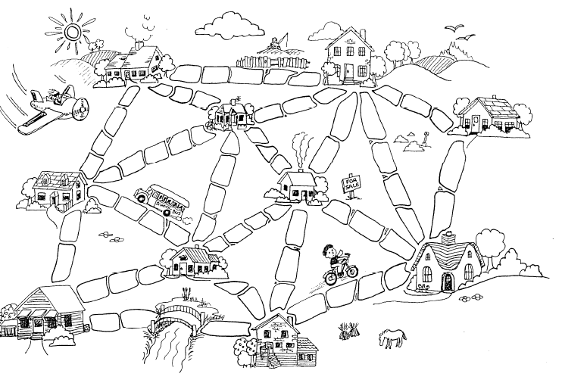
Situação

Slide 4
Modelagem de grafos
Como podemos modelar a situação anterior?
Resposta: O problema pode ser modelado através de um grafo ponderado onde:
os vértices são as edificações,
as arestas correspondem as ruas de modo que todas as edificações sejam interligadas por pelo menos um percurso via ruas, e
os pesos das arestas são os custos de asfaltar cada rua.

Slide 5
Modelagem de grafos
Pela Teoria de Grafos, o que pretende-se determinar?
Resposta: Uma árvore geradora de custo mínimo.

Slide 6
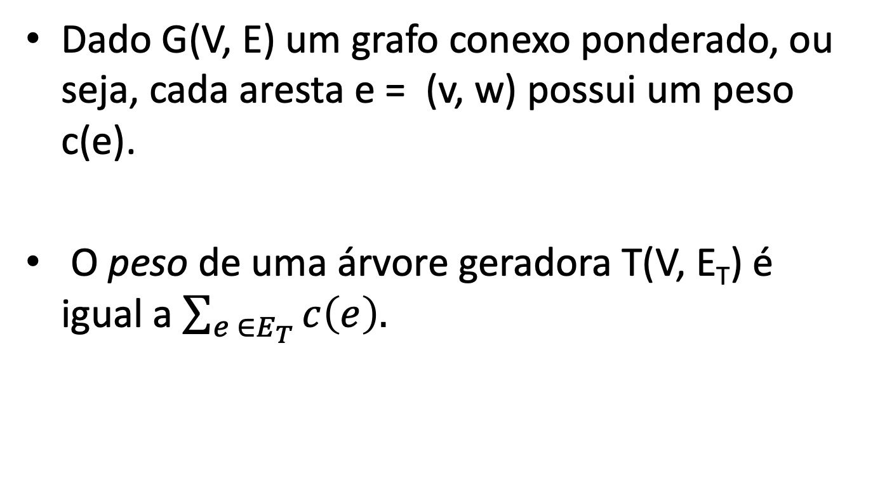
Definições

Slide 7
Exemplo
b
6
e
6
9
d
5
a
8
4
3
1
4
3
c
8
f

Slide 8
Exemplo
b
6
e
6
9
d
5
a
8
4
3
1
4
3
c
8
f
6
6
8
4
8
Árvore geradora com peso = 6 + 8 + 4 + 6 + 8 = 32.

Slide 9
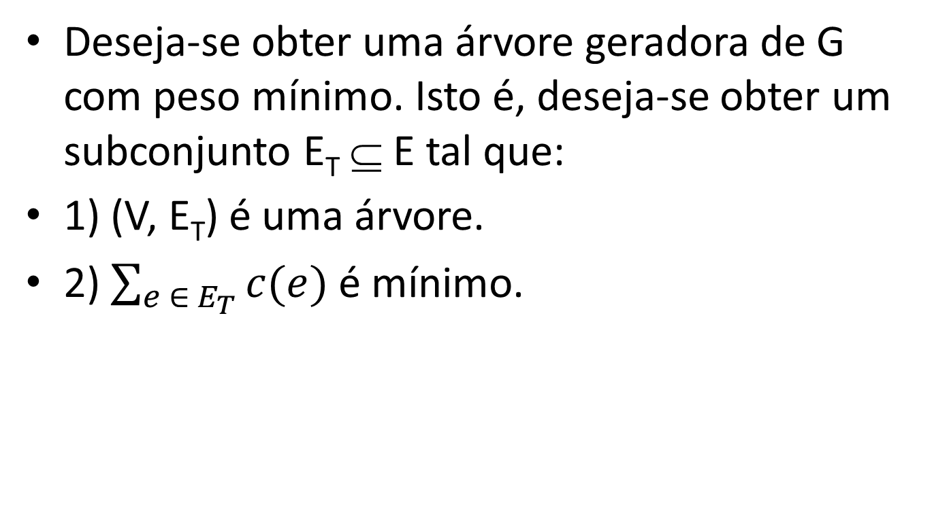
Problema

Slide 10
Solução ao problema de encontrar uma árvore geradora mínima
Algoritmo de Kruskal: incluir a aresta de menor valor, sem formar ciclo, até que todos os vértices estejam interligados.
Algoritmo de Prim: formar uma árvore com apenas um vértice e a cada passo incluir a aresta de menor peso que ligue um vértice fora da árvore a ela.

Slide 11
Algoritmo de Kruskal
Criar uma lista L com as arestas ordenadas em ordem não-decrescente de pesos.
Criar |V| subárvores contendo cada uma um vértice isolado.
E_{T} ← ∅
t ← 0 [t: contador de arestas da árvore]
Enquanto t < |V|-1 e L ≠ ∅ faça
Seja {u,v} a próxima aresta de L.
L ← L – {{u,v}}
Se u e v não estão na mesma subárvore então
E_{T} ← E_{T} ∪ {{u,v}}
Unir as subárvores que contêm u e v.
t ← t + 1
fim-se
fim-enquanto

Slide 12
Exemplo
b
6
e
4
Lista L
9
d
5
a
8
e | c(e)
{b, c} | 1
{a, c} | 3
{a, b} | 4
{d, f} | 4
{e, f} | 4
{d, e} | 5
{c, d} | 5
{b, e} | 6
{a, d} | 8
{c, f} | 8
{b, d} | 9
4
4
1
3
5
c
8
f
Subárvores: {{a}, {b}, {c}, {d}, {e}, {f}}
E_{T} ← ∅
t ← 0

Slide 13
Exemplo
b
e
Lista L
d
e | c(e)
{b, c} | 1
{a, c} | 3
{a, b} | 4
{d, f} | 4
{e, f} | 4
{d, e} | 5
{c, d} | 5
{b, e} | 6
{a, d} | 8
{c, f} | 8
{b, d} | 9
a
c
f
Subárvores: {{a}, {b}, {c}, {d}, {e}, {f}}
E_{T} ← ∅
t ← 0

Slide 14
Exemplo
b
e
Lista L
d
e | c(e)
{a, c} | 3
{a, b} | 4
{d, f} | 4
{e, f} | 4
{d, e} | 5
{c, d} | 5
{b, e} | 6
{a, d} | 8
{c, f} | 8
{b, d} | 9
a
1
c
f
Subárvores: {{a}, {b, c}, {d}, {e}, {f}}
E_{T} ← {{b,c}}
t ← 1

Slide 15
Exemplo
b
e
Lista L
d
e | c(e)
{a, b} | 4
{d, f} | 4
{e, f} | 4
{d, e} | 5
{c, d} | 5
{b, e} | 6
{a, d} | 8
{c, f} | 8
{b, d} | 9
a
1
3
c
f
Subárvores: {{a, b, c}, {d}, {e}, {f}}
E_{T} ← {{b,c}, {a,c}}
t ← 2

Slide 16
Exemplo
b
e
Lista L
d
e | c(e)
{d, f} | 4
{e, f} | 4
{d, e} | 5
{c, d} | 5
{b, e} | 6
{a, d} | 8
{c, f} | 8
{b, d} | 9
a
1
3
c
f
Subárvores: {{a, b, c}, {d}, {e}, {f}}
E_{T} ← {{b,c}, {a,c}}
t ← 2

Slide 17
Exemplo
b
e
Lista L
d
e | c(e)
{e, f} | 4
{d, e} | 5
{c, d} | 5
{b, e} | 6
{a, d} | 8
{c, f} | 8
{b, d} | 9
a
1
4
3
c
f
Subárvores: {{a, b, c}, {d, f}, {e}}
E_{T} ← {{b,c},{a,c},{d,f}}
t ← 3

Slide 18
Exemplo
b
e
Lista L
d
e | c(e)
{d, e} | 5
{c, d} | 5
{b, e} | 6
{a, d} | 8
{c, f} | 8
{b, d} | 9
a
4
4
1
3
c
f
Subárvores: {{a, b, c}, {d, e, f }}
E_{T} ← {b,c},{a,c},{d,f},{e,f}}
t ← 4

Slide 19
Exemplo
b
e
Lista L
d
e | c(e)
{c, d} | 5
{b, e} | 6
{a, d} | 8
{c, f} | 8
{b, d} | 9
a
4
4
1
3
c
f
Subárvores: {{a, b, c}, {d, e, f }}
E_{T} ← {b,c},{a,c},{d,f},{e,f}}
t ← 4

Slide 20
Exemplo
b
e
Lista L
d
e | c(e)
{b, e} | 6
{a, d} | 8
{c, f} | 8
{b, d} | 9
a
4
4
1
3
5
c
f
Subárvores: {{a, b, c, d, e, f }}
E_{T} ← {b,c},{a,c},{d,f},{e,f}, {c, d}}
t ← 5

Slide 21
Exemplo
T
e
b
a
d
1
4
3
5
4
c
f
Árvore geradora mínima com peso = 3 + 1 + 5 + 4 + 4 = 17

Slide 22
Algoritmo Guloso
O algoritmo de Kruskal é um algoritmo que chamamos de guloso, porque escolhe sempre a aresta mais barata, antes de submetê-la a condição de não formação de ciclo.

Slide 23
Algoritmo de Prim
Passo 1: escolher um vértice arbitrário v0 de V.
Passo 2: Em cada iteração expandimos a árvore atual T juntando a ela um vértice que ainda não está na árvore conectado a um vértice na árvore por uma aresta de menor peso.
Atribuímos peso ∞ aos vértices não adjacentes.

Slide 24
Algoritmo de Prim
V_{T} ← {v₀} [o conjunto de vértices da árvore pode ser inicializado por um vértice qualquer do grafo]
E_{T} ← ∅
Para i ← 1 a |V|-1 faça
ache uma aresta de peso mínimo e = {u, v} dentre todas as arestas do grafo tal que v ∈ V_{T} e u ∈ V - V_{T}.
V_{T} ← V_{T} ∪ {u}
E_{T} ← E_{T} ∪ {e}
i ← i + 1
Retorne E_{T}

Slide 25
Exemplo
b
6
e
4
 | a | b | c | d | e | f
a | - | 4 | 3 | 8 | ∞ | ∞
b | 4 | - | 1 | 9 | 6 | ∞
c | 3 | 1 | - | 5 | ∞ | 8
d | 8 | 9 | 5 | - | 5 | 4
e | ∞ | 6 | ∞ | 5 | - | 4
f | ∞ | ∞ | 8 | 4 | 4 | -
9
d
5
a
8
4
4
1
3
5
c
8
f
i = 1
a

Slide 26
Exemplo
b
6
e
4
 | a | b | c | d | e | f
b | 4 | - | 1 | 9 | 6 | ∞
c | 3 | 1 | - | 5 | ∞ | 8
d | 8 | 9 | 5 | - | 5 | 4
e | ∞ | 6 | ∞ | 5 | - | 4
f | ∞ | ∞ | 8 | 4 | 4 | -
9
d
5
a
8
4
4
1
3
5
c
8
f
i = 1
a

Slide 27
Exemplo
b
6
e
4
 | a | b | c | d | e | f
b | 4 | - | 1 | 9 | 6 | ∞
c | 3 | 1 | - | 5 | ∞ | 8
d | 8 | 9 | 5 | - | 5 | 4
e | ∞ | 6 | ∞ | 5 | - | 4
f | ∞ | ∞ | 8 | 4 | 4 | -
9
d
5
a
8
4
4
1
3
5
c
8
f
i = 1
a
c

Slide 28
Exemplo
b
6
e
4
 | a | b | c | d | e | f
b | 4 | - | 1 | 9 | 6 | ∞
d | 8 | 9 | 5 | - | 5 | 4
e | ∞ | 6 | ∞ | 5 | - | 4
f | ∞ | ∞ | 8 | 4 | 4 | -
9
d
5
a
8
4
4
1
3
5
c
8
f
i = 2
a
3
c

Slide 29
Exemplo
b
6
e
4
 | a | b | c | d | e | f
b | 4 | - | 1 | 9 | 6 | ∞
d | 8 | 9 | 5 | - | 5 | 4
e | ∞ | 6 | ∞ | 5 | - | 4
f | ∞ | ∞ | 8 | 4 | 4 | -
9
d
5
a
8
4
4
1
3
5
c
8
f
i = 2
b
a
1
3
c

Slide 30
Exemplo
b
6
e
4
 | a | b | c | d | e | f
d | 8 | 9 | 5 | - | 5 | 4
e | ∞ | 6 | ∞ | 5 | - | 4
f | ∞ | ∞ | 8 | 4 | 4 | -
9
d
5
a
8
4
4
1
3
5
c
8
f
i = 3
b
a
1
3
c

Slide 31
Exemplo
b
6
e
4
 | a | b | c | d | e | f
e | ∞ | 6 | ∞ | 5 | - | 4
f | ∞ | ∞ | 8 | 4 | 4 | -
9
d
5
a
8
4
4
1
3
5
c
8
f
i = 3
b
a
1
3
d
5
c

Slide 32
Exemplo
b
6
e
4
 | a | b | c | d | e | f
e | ∞ | 6 | ∞ | 5 | - | 4
f | ∞ | ∞ | 8 | 4 | 4 | -
9
d
5
a
8
4
4
1
3
5
c
8
f
i = 4
b
a
1
3
d
5
c

Slide 33
Exemplo
b
6
e
4
 | a | b | c | d | e | f
e | ∞ | 6 | ∞ | 5 | - | 4
f | ∞ | ∞ | 8 | 4 | 4 | -
9
d
5
a
8
4
4
1
3
5
c
8
f
i = 4
b
a
1
3
d
4
5
c
f

Slide 34
Exemplo
b
6
e
4
 | a | b | c | d | e | f
e | ∞ | 6 | ∞ | 5 | - | 4
9
d
5
a
8
4
4
1
3
5
c
8
f
i = 5
b
a
1
3
5
d
4
c
f

Slide 35
Exemplo
b
6
e
4
 | a | b | c | d | e | f
e | ∞ | 6 | ∞ | 5 | - | 4
9
d
5
a
8
4
4
1
3
5
c
8
f
i = 5
b
e
a
1
4
3
5
d
4
c
f

Slide 36
Exemplo
b
6
e
4
 | a | b | c | d | e | f
e | ∞ | 6 | ∞ | 5 | - | 4
9
d
5
a
8
4
4
1
3
5
c
8
f
Custo = 3+1+5+4+4=17
i = 5
b
e
a
1
4
3
5
d
4
c
f

Slide 37
Exercício
Considere um loteamento com 9 casas e uma rede de distribuição de energia elétrica. Haverá áreas pelos quais os fios não deverão passar, por exemplo, áreas de lazer, ou acidentes naturais). No grafo a seguir os vértices correspondem às casas, as arestas aos trechos de cabo elétrico e os números sobre as arestas são os seus comprimentos, em centenas de metros. Determine uma instalação de custo mínimo de modo que todas as casas sejam ligadas por um caminho e usando o mínimo possível de ligações.

Slide 38
7
5
3
4
6
2
3
4
5
6
7
5
8

